Slide 1



BỘ GIÁO DỤC VÀ ĐÀO TẠO
TRƯỜNG ĐẠI HỌC SƯ PHẠM KỸ THUẬT TP. HỒ CHÍ MINH
KHOA ĐIỆN – ĐIỆN TỬ
BÁO CÁO CUỐI KÌ
MÔN: NHẬN DẠNG VÀ ĐIỀU KHIỂN HỆ THỐNG
GVHD : TS. Trần Đức Thiện
SVTH : Trần Trọng Nguyên -21151294
Cao Phương Nam -21151286
Tp. HCM, tháng 5/2024

Slide 2
ĐỀ TÀI:
THIẾT KẾ BỘ ĐIỀU KHIỂN LQR XE HAI BÁNH TỰ CÂN BẰNG
Tóm tắt:
Tổng quan đề tài
Cơ sở lý thuyết
Nội dung
Mô phỏng và đánh giá kết quả
Kết luận
Tài liệu tham khảo

Slide 3
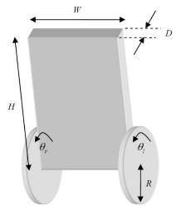
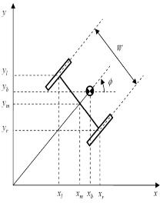
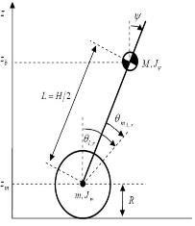
I. TỔNG QUAN ĐỀ TÀI:
Hình 1: Cấu trúc xe trên bản vẽ

Slide 4
II. CƠ SỞ LÍ THUYẾT:
Phương trình động năng của chuyển động tịnh tiến:
Phương trình động năng của chuyển động quay:
Phương trình thế năng:

Slide 5
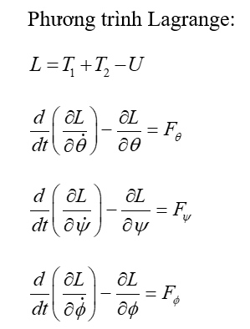
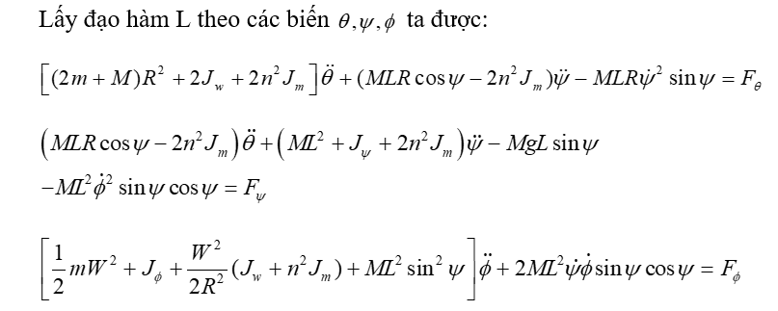
II. CƠ SỞ LÍ THUYẾT:

Slide 6
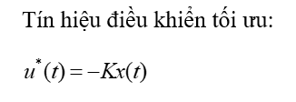
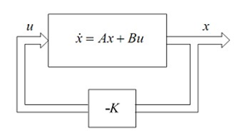
2.1 Bộ điều khiển LQR:
Đối tượng tuyến tính mô tả bởi phương trình trạng thái:
Hình 2. Sơ đồ khối bộ điều khiển LQR

Slide 7
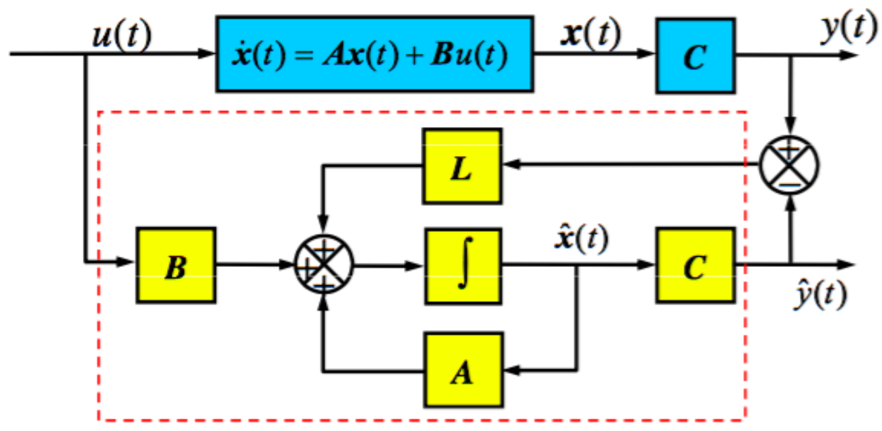
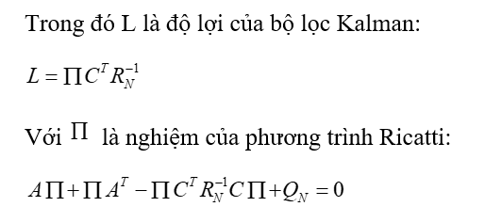
2.2 Bộ lọc Kalman:
Bộ lọc Kalman liên tục:
Hình 3. Bộ lọc Kalman
Với G là ma trận đơn vị

Slide 8
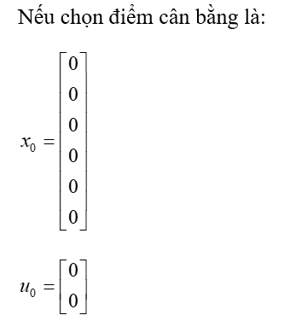
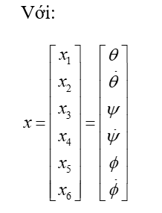

III. NỘI DUNG
Hệ phương trình mô tả hệ thống xe hai bánh tự cân bằng có dạng như sau:

Slide 9
III. NỘI DUNG

Slide 10
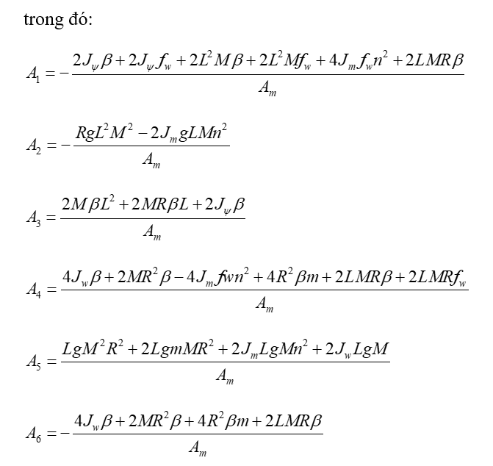
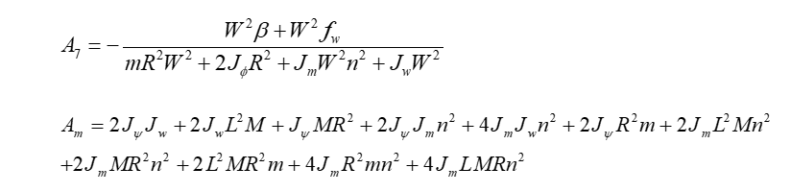
III. NỘI DUNG

Slide 11
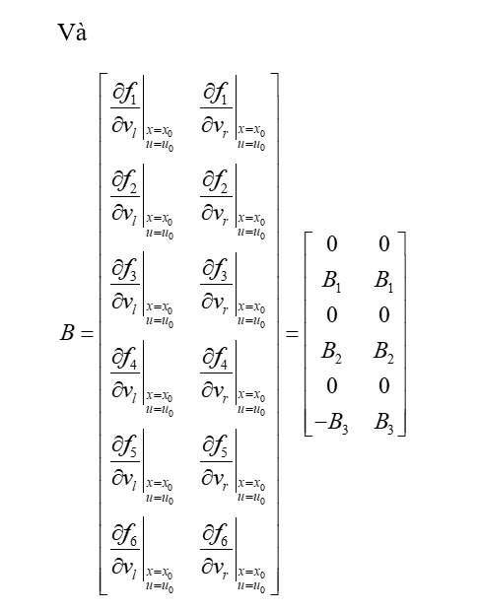
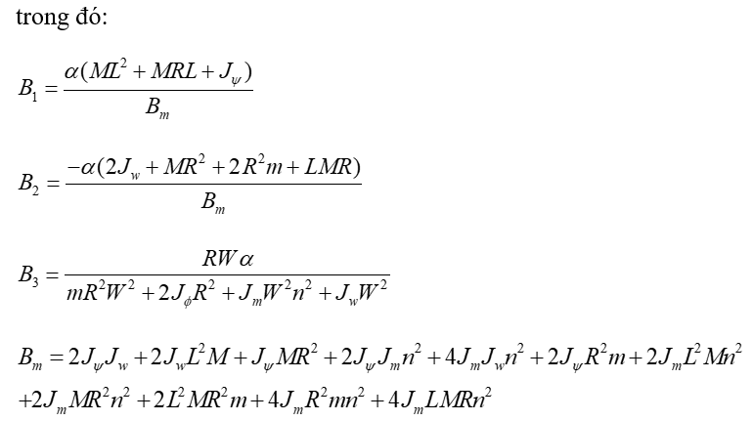
III. NỘI DUNG

Slide 12
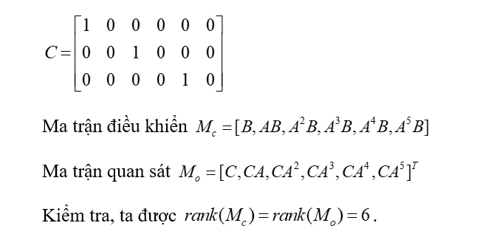
3.1 Khảo sát tính điều khiển được và quan sát được của hệ thống
Ma trận C quan sát được ba biến trạng thái là góc tịnh tiến trung bình của hai bánh xe, góc nghiêng của robot , góc xoay của robot được thể hiện như sau:

Slide 13
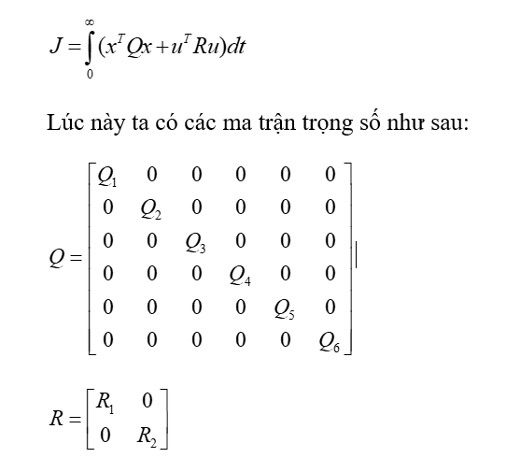
3.2 Hàm chỉ tiêu chất lượng
Mục tiêu điều khiển là tìm vector điều khiển tối ưu K thoả mãn chỉ tiêu chất lượng J đạt cực tiểu:

Slide 14
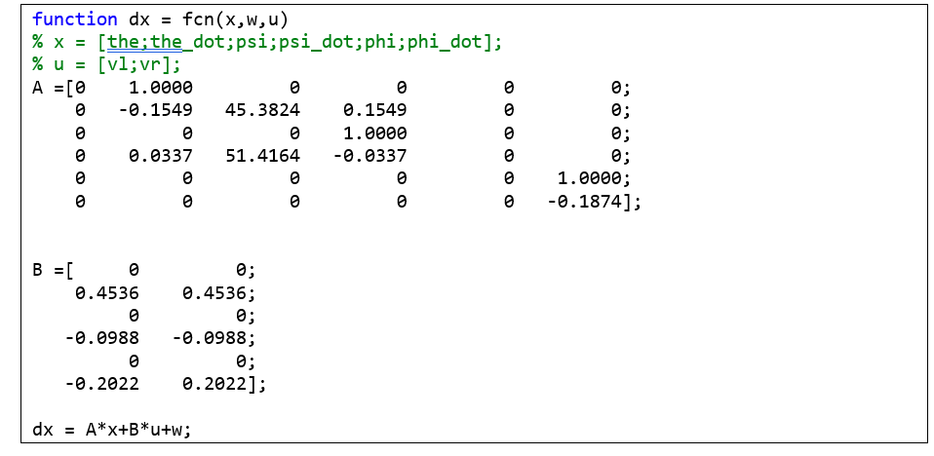
IV. MÔ PHỎNG VÀ ĐÁNH GIÁ KẾT QUẢ
Xây dựng khối mô tả hệ thống với tham số mô hình như trên trong MATLAB Function:

Slide 15
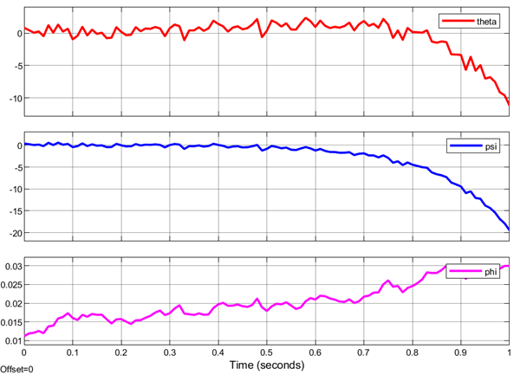
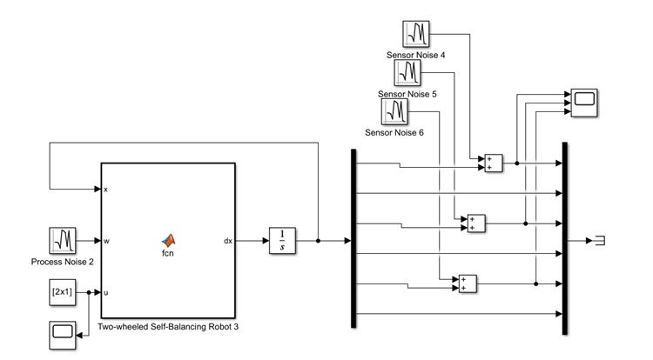
IV. MÔ PHỎNG VÀ ĐÁNH GIÁ KẾT QUẢ
Trường hợp 1: Khi không điều khiển và hệ thống chịu tác động của nhiễu:
Hình 4 Đáp ứng của góc tới, góc nghiêng, góc xoay của xe trong trường hợp 1
Nhận xét: Khi đặt một tín hiệu điều khiển bất kì cho hai bánh xe, trong trường hợp không điều khiển thì xe ngay lập tức ngã, không cân bằng được. Để có thể điều khiển được xe di chuyển hay cân bằng thì cần xây dựng mô hình toán phù hợp cho hệ và ứng dụng các kĩ thuật điều khiển như vi tích phân tỉ lệ (PID), điều khiển mờ (Fuzzy Logic Controller), toàn phương tuyến tính (LQR),…

Slide 16
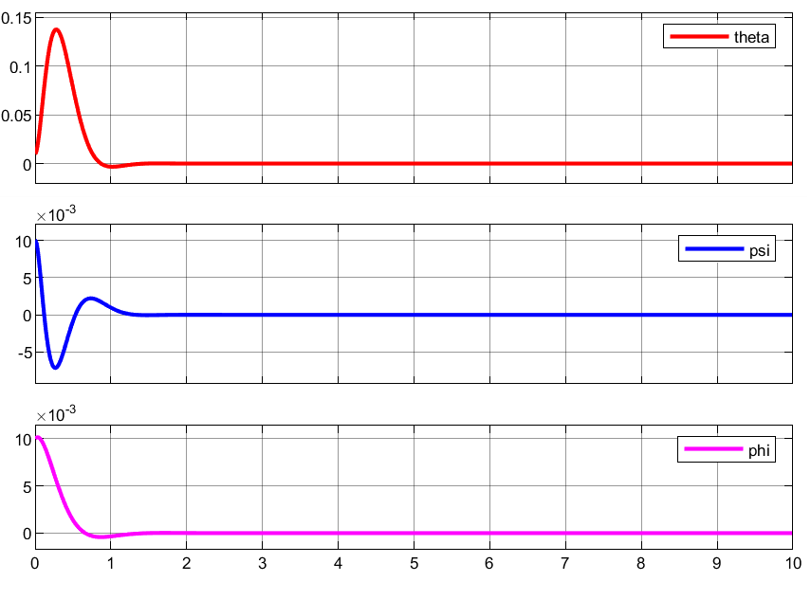
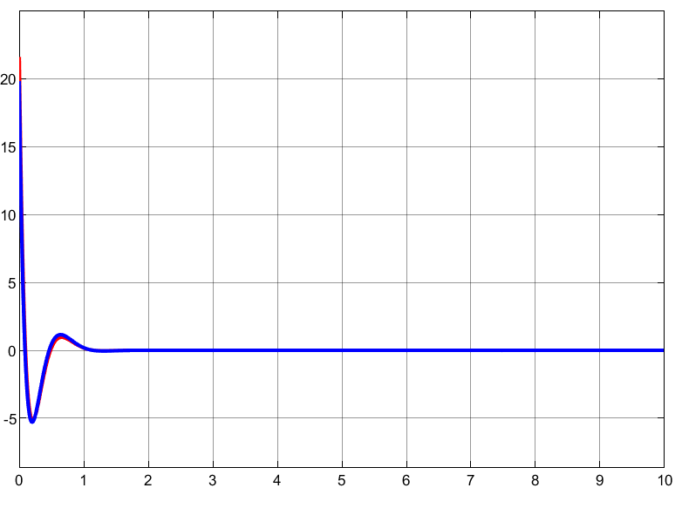
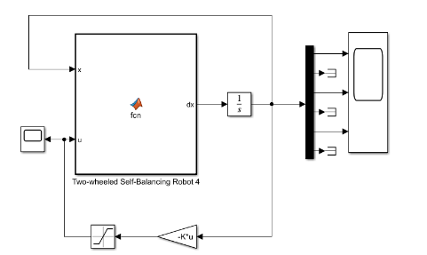
IV. MÔ PHỎNG VÀ ĐÁNH GIÁ KẾT QUẢ
Trường hợp 2: Khi sử dụng bộ điều khiển LQR và hệ thống không chịu tác động của nhiễu:
Hình 6 Tín hiệu điều khiển của xe trong trường hợp 2
Hình 5 Đáp ứng của góc tới, góc nghiêng, góc xoay của xe trong trường hợp 2
Nhận xét: Trong trường hợp chưa có nhiễu tác động vào hệ thống thì chất lượng hệ thống đáp ứng tương đối tốt, các biến trạng thái của xe cân bằng tại 0, không có sai số xác lập, thời gian đạt xác lập nhanh, có xuất hiện vọt lố. Tuy nhiên mục đích vọt lố để xe có thể đạt được trạng thái cân bằng nhanh hơn.

Slide 17
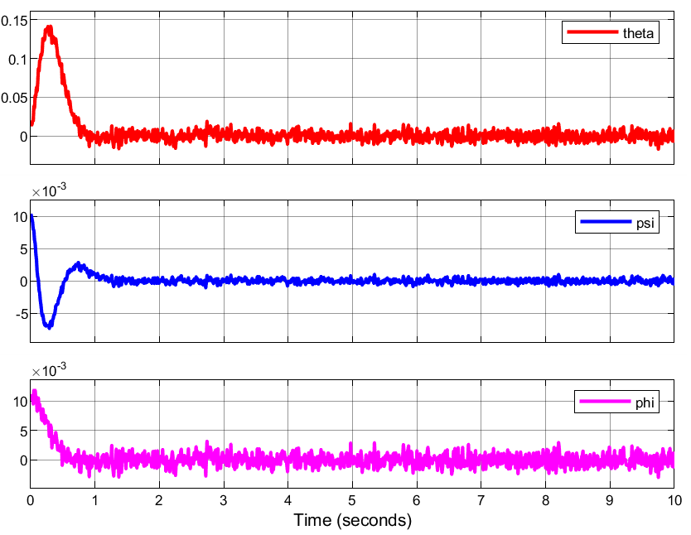
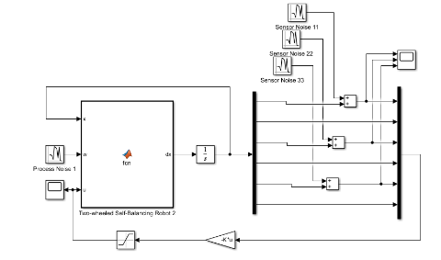
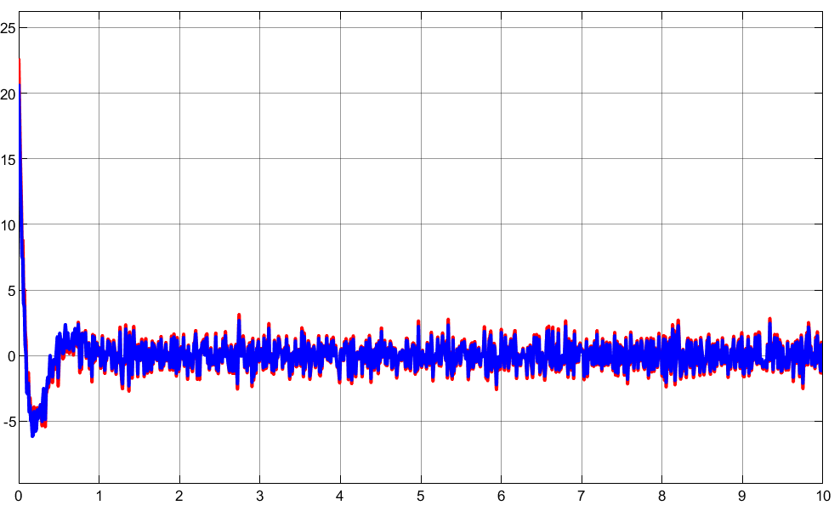
IV. MÔ PHỎNG VÀ ĐÁNH GIÁ KẾT QUẢ
Trường hợp 3: Khi sử dụng bộ điều khiển LQR và hệ thống chịu tác động của nhiễu:
Hình 7 Đáp ứng của góc tới, góc nghiêng, góc xoay của xe trong trường hợp 3
Hình 8 Tín hiệu điều khiển của xe trong trường hợp 3
Nhận xét: Khi có nhiễu tác động vào hệ thống thì chất lượng điều khiển của hệ thống bị ảnh hưởng đáng kể, tín hiệu điều khiển dao động với tần số cao. Nếu trong thời gian dài có thể gây hư hỏng động cơ. Đây cũng là nhược điểm của bộ điều khiển LQR khi hệ thống chịu tác động của nhiễu hệ thống và nhiễu đo lường từ cảm biến.
Qua khảo sát bộ điều khiển LQR trong hai trường hợp trên, thì cho thấy được rằng trọng số ma trận Q ảnh hưởng tới chất lượng hệ thống. Khi tăng trọng số ma trận Q thì đáp ứng tín hiệu ra tốt hơn, giảm được đáng kể thời gian xác lập. Còn trọng số R ảnh hưởng tới tín hiệu điều khiển, khi giảm trọng số R sẽ giúp tín hiệu điều khiển tăng lên giúp xe cân bằng nhanh hơn.

Slide 18
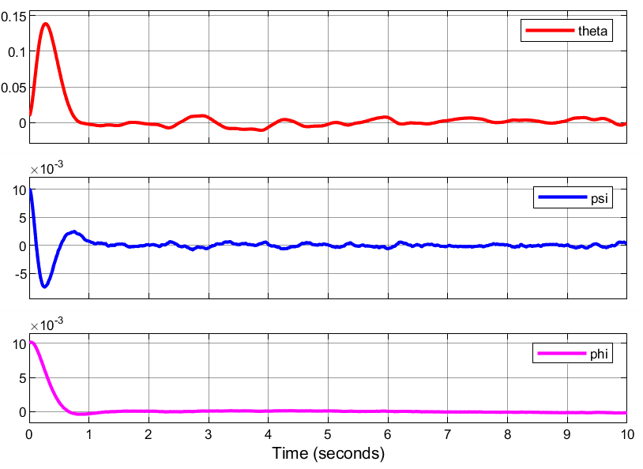
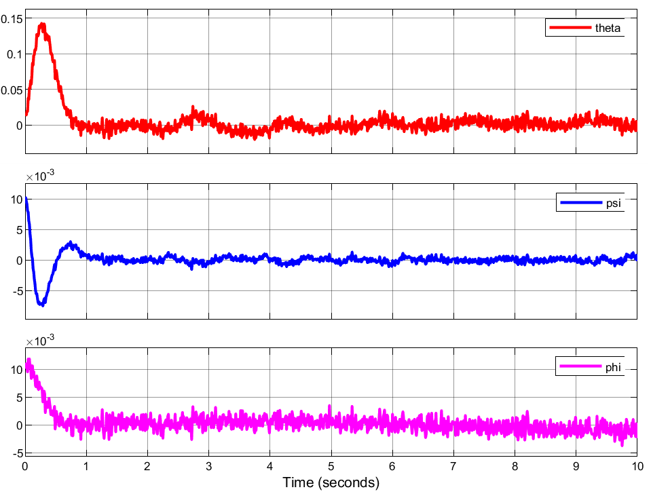
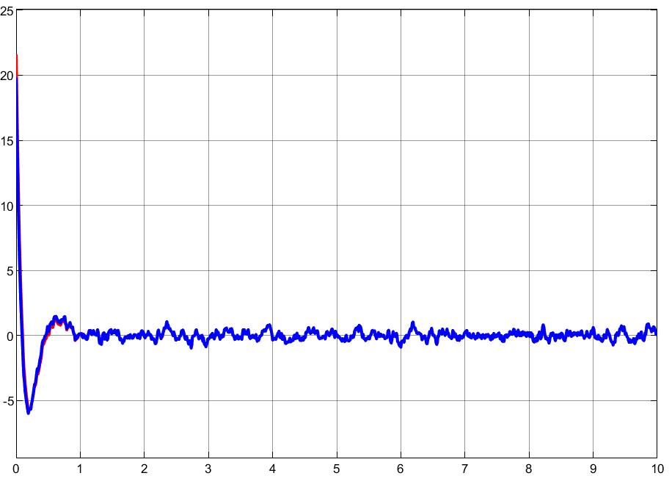
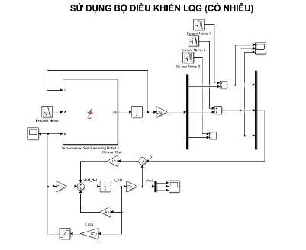
IV. MÔ PHỎNG VÀ ĐÁNH GIÁ KẾT QUẢ
Trường hợp 4: Khi sử dụng bộ điều khiển LQR kết hợp với bộ lọc Kalman để lọc nhiễu cho hệ thống:
Hình 9 Đáp ứng của góc tới, góc nghiêng, góc xoay của xe trong trường hợp 4
Hình 11 Tín hiệu điều khiển của xe trong trường hợp 4
Hình 10 Đáp ứng của góc tới, góc nghiêng, góc xoay của xe sau khi qua bộ lọc Kalman trong trường hợp 4
Nhận xét: Tín hiệu đáp ứng của hệ thống sau khi qua bộ lọc nhiễu Kalman thì tín hiệu được lọc nhiễu đáng kể. Qua đó giúp chất lượng hệ thống đáp ứng tốt hơn, tín hiệu điểu khiển ít dao động, ổn định hơn, động cơ chạy mượt hơn khi điều khiển. Bộ lọc Kalman ước lượng trạng thái hệ thống và lọc nhiễu, nhờ vậy đáp ứng của hệ thống khi kết hợp với bộ lọc Kalman tốt hơn khi không sử dụng bộ lọc Kalman trong trường hợp có nhiễu hệ thống và nhiễu đo lường từ cảm biến trả về.

Slide 19
V. KẾT LUẬN:
Qua quá trình nghiên cứu và thực hiện đề tài nhóm xin tổng hợp lại những thành quả đã đạt được:
- Tính toán mô hình toán học, hàm trạng thái cho hệ thống.
- Thực hiện mô phỏng hệ thống thành công trên MATLAB Simulink.
- Đánh giá được các đáp ứng thông qua quá trình mô phỏng.

Slide 20
VI. TÀI LIỆU THAM KHẢO:
[1] N. T. Hiếu, “Điều Khiển Robot Xe Hai Bánh Cân Băng Trên Địa Hình Phẳng” Đại Học Bách Khoa TP. HCM.
[2] Nguyễn Trị Phương Hà; Huỳnh Thái Hoàng, “Lý Thuyết Điều Khiển Tự Động” in Lý Thuyết Điều Khiển Tự Động, 1st ed., Nguyễn Trị Phương Hà, Ed. Hồ Chí Minh City: Nhà Xuất Bản Đại Học Quốc Gia TP. HCM, 2005, pp. 311–314.
[3] Huỳnh Thái Hoàng, “Giải Thuật Di Truyền” in Điều Khiển Thông Minh, 1st ed., Huỳnh Thái Hoàng, Ed. Hồ Chí Minh City: Nhà Xuất Bản Đại Học Quốc Gia TP. HCM, 2006, pp. 126–129.
[4] Nguyễn Trị Phương Hà, “Điều Khiển Trượt” in Lý Thuyết Điều Khiển Hiện Đại, Nguyễn Trị Phương Hà, Ed. Hồ Chí Minh City: Minh, Đại Học Quốc Gia TP. Hồ Chí Minh, 2009, pp. 50–54.
[5] Nguyễn Trị Phương Hà, “Phương Pháp Toàn Phương Tuyến Tính LQR” in Lý Thuyết Điều Khiển Hiện Đại, Nguyễn Trị Phương Hà, Ed. Hồ Chí Minh City: Đại Học Quốc Gia TP.Hồ Chí Minh, 2009, pp. 154–170.
[6] R. S. A. A.-W. Murtadha Awoda, “Parameter Estimation of a Permanent Magnetic DC Motor” Iraqi Journal for Electrical And Electronic Engineering, Iraq, pp. 28–36, Jun. 2019.

Slide 21
Thanks for watching

